Slide 1

Elaboración de los diagramas del modelo de dominio del proyecto
Johan Gongora

Slide 2
Introducción
En este documento se observará la creación de los diagramas del modelo del dominio del proyecto para el mejoramiento de la página web.
En este se verá las relaciones y dependencias. Utilizando el lenguaje UML, se organizaron las clases en paquetes para tener un panorama global del software.

Slide 3
Alcance
El mejoramiento de la página web abarca desde el registro de usuario, compra y venta de productos hasta el rastreo de estos incluyendo funcionalidades relacionadas con el método de pago y la facturación.

Slide 4
Lista de requerimientos
Perspectiva del producto: El mejoramiento de la página web se realiza con el fin de que los usuarios tengan la mejor experiencia realizando sus compras y ventas de productos de manera segura y de una manera intuitiva.
Registro de usuarios nuevos: El sistema debe permitir a los usuarios que ingresan crear y gestionar sus cuentas.
Rastreo de productos: Facilita a los usuarios saber dónde se encuentran sus productos.
Realización de pagos: Facilita la compra a los usuarios mediante diferentes tipos de pago.
Venta de productos: Los usuarios pueden ser distribuidores de sus propios productos.
Clientes: Son los usuarios que usan la página web frecuentemente para sus compras.
Administrador de la página web: Es el personal encargado de mantener y gestionar la página web.

Slide 5
Restricciones y requisitos
Cumplimiento Normativo: El sistema debe cumplir con las leyes locales y nacionales relacionadas con el comercio electrónico, protección al consumidor, y privacidad de datos.
Política de Privacidad: El sistema debe tener una política de privacidad clara que explique cómo se recopilan, usan, y protegen los datos de los usuarios.
Términos y Condiciones: Establecer términos y condiciones que detallen las políticas de venta, devoluciones, envíos, y cualquier otra información relevante para los usuarios.
Diseño adaptativo: la página web debe ser accesible y funcional en dispositivos móviles y diferentes tamaños de pantalla.
Seguridad: Implementa protocolos de seguridad como HTTPS para proteger la información del usuario.

Slide 6
Requisitos funcionales
El sistema debe permitir a los usuarios crear y gestionar sus cuentas.
El sistema debe permitir a los usuarios saber dónde se encuentran sus productos.
El sistema debe permitir la compra a los usuarios mediante diferentes tipos de pago.
Los usuarios pueden ser distribuidores de sus propios productos.
Requisitos no funcionales
La página web debe ser fácil de usar y navegar, incluso para usuarios sin experiencia en compras online.
La interfaz de usuario debe ser intuitiva y consistente en todas las páginas.
El proceso de compra debe ser sencillo y rápido, con pasos claros y concisos.
La página web debe ser responsive y adaptarse a diferentes dispositivos, como ordenadores, tabletas y smartphones.
La página web debe cargarse rápidamente y sin errores.
El sistema debe ser capaz de manejar un alto volumen de tráfico sin degradar el rendimiento.
Las imágenes y vídeos deben optimizarse para que no afecten al tiempo de carga.

Slide 7
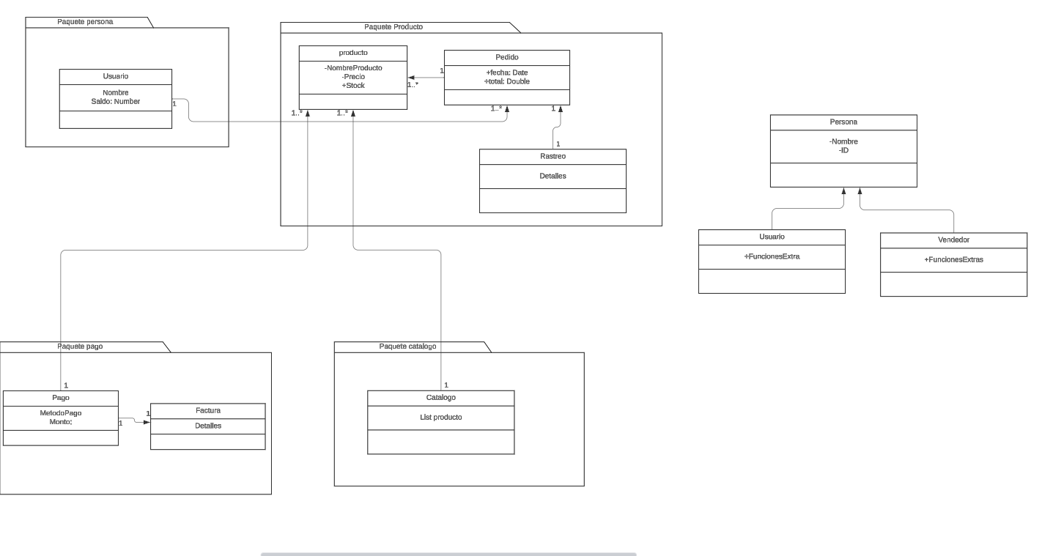

Slide 8
Conclusión
Los diagramas de dominio y los diagramas de clases son herramientas necesarias en el desarrollo de proyectos. Aunque están relacionados, tienen enfoques y objetivos ligeramente distintos, que se complementan entre sí para una mejor comprensión y planificación del sistema.

